Slide 1


Machine Learning with Scikit Learn
2017. 3. 29.
세종대학교 컴퓨터공학과
빅데이터 연구실
정원희

Slide 2
Contents
Machine Learning Algorithms
Scikit Learn
Example (Machine Learning with Scikit Learn.ipynb)

Slide 3
Machine Learning Algorithm
기계학습 (Machine Learning)
컴퓨터에게 사람이 직접 명시적으로 logic을 지시하지 않아도 데이터를 통해 컴퓨터가 ‘학습’을 하고
그것을 사용해 컴퓨터가 자동으로 문제를 해결하도록 하는 것
기계학습 알고리즘의 학습 방법
지도 학습 (supervised learning)
데이터에 예측하고자 하는 목적 속성(target feature, 답)이 있어 모델을 구축
데이터에 알고리즘을 적용하여 함수를 추론하고, 함수를 통해 컴퓨터가 알아서 답을 찾도록함
명확한 input, output이 존재 ex) 스팸 메일 분류 (정상 메일, 스팸 메일)
비지도 학습 (unsupervised learning)
목적 속성 없이 모델을 구축
컴퓨터가 알아서 분류를 하고 의미 있는 값을 보여줌
데이터가 어떻게 구성되어 있는지 보기 위해 사용, 일종의 그룹핑 ex) 고객 성향 분석
http://sanghyukchun.github.io/57/
http://chapter5k.blogspot.kr/2016/01/supervised-learning-unsupervised.html

Slide 4
Machine Learning Algorithm
Supervised machine learning algorithm
Naïve Bayes
Decision Tree
Random Forest
Support Vector Machine (SVM)

Slide 5

Machine Learning Algorithm
Naïve Bayes
분류 대상의 확률적인 특성을 이용하며 분류 속성들은 서로 독립이라는 가정하에 실행
기본 원리는 조건부 확률
사건 A가 일어났을 때, 사건 B가 일어날 확률 P(B|A)
위 공식을 활용해 반대로 P(A|B) 구할 수 있음
이 원리를 데이터 분류에 적용한 것이 Naïve Bayes Classification 알고리즘
예제
각 문서의 키워드와 장르를 표시한 표
Doc No | Words | Class
1 | fun, couple, love, love | comedy
2 | fast, furious, shoot | action
3 | couple, fly, fast, fun, fun | comedy
4 | furious, shoot, shoot, fun | action
5 | fly, fast, shoot, love | action

Slide 6

Machine Learning Algorithm
표와 같이 5개의 문서가 training data이며, 카테고리는 comedy, action 두 개임
Test data가 다음과 같이 주어졌을 때, 해당 문서가 어느 장르에 속하는지 분류
Test document(data)’s words : fast, furious, fun
우선 test document의 단어들을 기반으로 각 장르에 대한 빈도 확인
위 표의 빈도를 사용해 확률을 계산
Test document의 장르가 comedy일 확률
정의 | 빈도수
count(fast, comedy) | 1
count(fast, action) | 2
count(furious, comedy) | 0
count(furious, action) | 2
count(fun, comedy) | 3
count(fun, action) | 1

Slide 7

Machine Learning Algorithm
Test document의 장르가 action일 확률
계산 결과 P(action|d)가 P(comedy|d)보다 크므로 주어진 test document의 장르는 action으로 분류됨
http://unlimitedpower.tistory.com/entry/NLP-Naive-Bayesian-Classification%EB%82%98%EC%9D%B4%EB%B8%8C-%EB%B2%A0%EC%9D%B4%EC%A6%88-%EB%B6%84%EB%A5%98

Slide 8
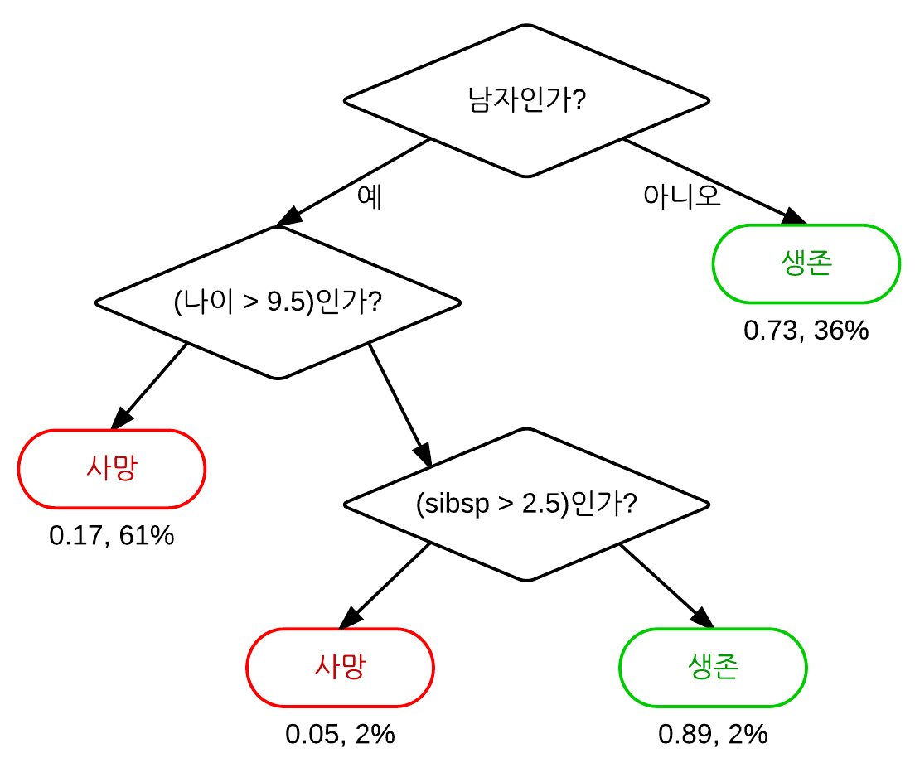
Machine Learning Algorithm
Decision Tree
각 노드에서 주어진 데이터의 변수 값에 따라 적합하게 분류를 진행
타이타닉호 탑승객의 생존 여부를 나타내는 decision tree의 예
장점 : 계산 비용이 적고 학습 결과를 사람이 이해하기 쉬움
단점 : 과적합 문제 발생 가능성이 높음
과적합 (Over fitting) : 분류 모델이 학습 데이터에만 최적화 되어 실제 데이터를 적용했을 때 성능이 낮게 나타나는 현상
https://ko.wikipedia.org/wiki/%EA%B2%B0%EC%A0%95_%ED%8A%B8%EB%A6%AC_%ED%95%99%EC%8A%B5%EB%B2%95 http://seamless.tistory.com/entry/Decision-Tree

Slide 9
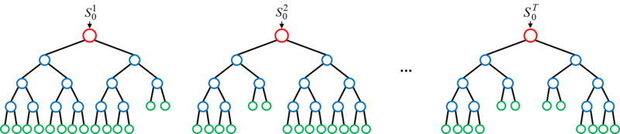
Machine Learning Algorithm
Random Forest
Decision Tree와 ensemble 학습 기법을 사용해 정확도 높임
Ensemble 학습은 주어진 데이터로부터 여러 모델을 학습한 후, 여러 모델들의 결과를 종합해 사용함으로써 정확도를 높이는 방법
Ensemble 모델에서 결과를 도출할 때 각 모델들의 결과 중 가장 많은 결과를 최종 결과값으로 도출하는 voting 방식 활용
여러 개의 모델을 사용함으로써 과적합 문제를 피할 수 있다는 점에서 성능이 뛰어남
https://ko.wikipedia.org/wiki/%EB%9E%9C%EB%8D%A4_%ED%8F%AC%EB%A0%88%EC%8A%A4%ED%8A%B8

Slide 10
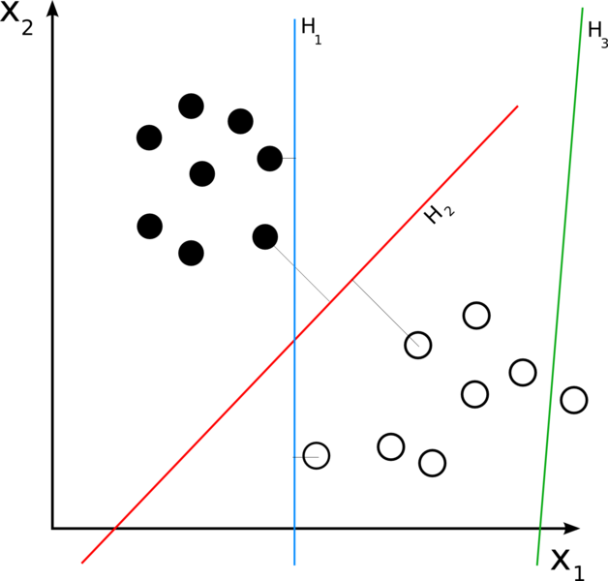
Machine Learning Algorithm
Support Vector Machine (SVM)
카테고리들 중 어느 하나에 속한 데이터의 집합이 주어졌을 때, 이를 바탕으로 새로운 데이터가 어느 카테고리에 속할지 판단하는 선형 분류 모델
데이터가 사상된 공간에서 데이터간 가장 큰 폭을 갖는 경계, 평면을 찾는 알고리즘
위 그림에서 초록색 평면은 두 클래스의 점들을 제대로 분류하고 있지 않음
빨간색과 파란색 평면은 제대로 분류하지만, 빨간색 평면이 두 클래스와 더 큰 마진을 가지고 분류하고 있으므로 분류 모델로 더 적합함
https://ko.wikipedia.org/wiki/%EC%84%9C%ED%8F%AC%ED%8A%B8_%EB%B2%A1%ED%84%B0_%EB%A8%B8%EC%8B%A0

Slide 11
Scikit-Learn
Scikit-Learn
현재 파이썬으로 구현된 가장 유명한 기계 학습 오픈 소스 라이브러리
라이브러리는 크게 지도 학습, 비지도 학습, 모델 선택 및 평가, 데이터 변환으로 구성되어 있음
http://scikit-learn.org/stable/#
https://github.com/brenden17/blog/blob/master/post/ms.scikit-learn.v.md

Slide 12

감사합니다.

